Slide 1
HashMap的彻底理解

Slide 2
基本概念
C++中HashMap对应是unordered_map，HashMap和HashTable大同小异，只是HashMap存储的是Key-Value对(Entry)，根据Key存储所有的Entry。HashMap基于数组和红黑树，哈希冲突的解决方法使用拉链法
桶(bucket) ：HashMap是由数组+链表或者数组+红黑树(RBTree)实现，数组的大小是桶的个数，桶的大小代表的是链表或树中节点的个数
哈希值的概念：具体采用的hash函数返回的值，和hashcode不同，hash函数在hashcode上加扰动才返回结果。index是最后利用哈希值对数组长度-1进行按位取余得到的，是对桶的索引。

Slide 3
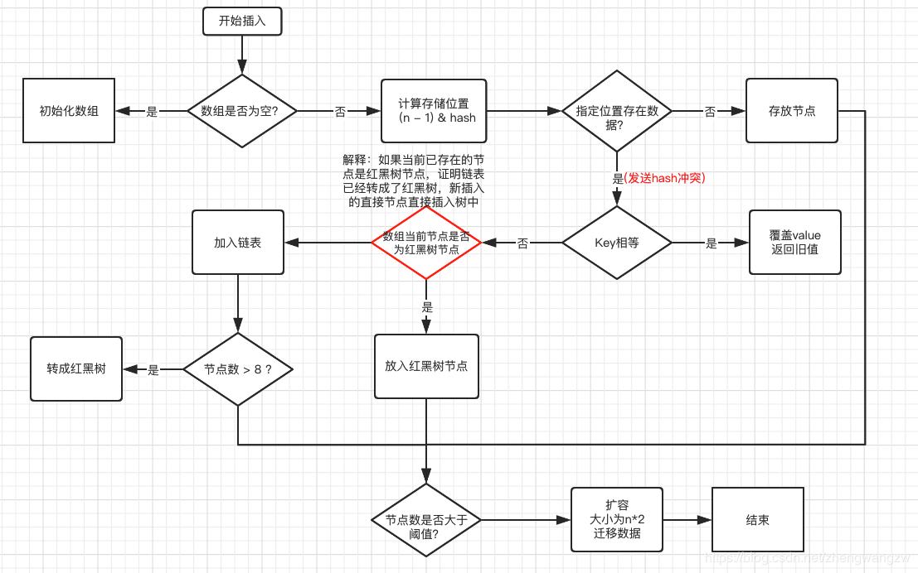
HashMap流程或插入流程
hash的计算是key的hashcode的扰动结果，即高16位与低16位异或
n是数组长度，此操作相当于对数组长度取余，保证hash均匀分布
若输入长度k，则数组长度为大于等于k的最小的2的幂次值。为什么不取10等数呢非2幂次数按位与不能实现达到取余的效果，不符合Hash算法均匀分布的原则
1.7中只有链表且是头插法，容易在高并发时造成环，1.8是链表或红黑树且尾插法
为什么要由链表转为红黑树？防止发生hash冲突时链表长度过长，将时间复杂度由O(n)降为O(logn)
1.7中扩容之后rehash，1.8是根据扩容后的最高位判断，0则不变，1则在原来位置上加旧长度
当当前数据个数size >= 当前容量capacity * 负载因子0.75f时，需要扩容

Slide 4
HashMap流程
判断数组是否为空，为空进行初始化;
不为空，计算 k 的 hash 值，通过(n - 1) & hash计算应当存放在数组中的下标 index;
查看 table[index] 是否存在数据，没有数据就构造一个Node节点存放在 table[index] 中；
存在数据，说明发生了hash冲突(不同key相同hash),继续判断key是否相等，相等，用新的value替换原数据；
如果不相等，判断当前节点类型是不是树型节点，如果是树型节点，创造树型节点插入红黑树中；
如果不是树型节点，创建普通Node加入链表中；判断链表长度是否大于 8， 大于的话链表转换为红黑树；
插入完成之后判断当前节点数是否大于阈值，如果大于开始扩容为原数组的二倍。

Slide 5
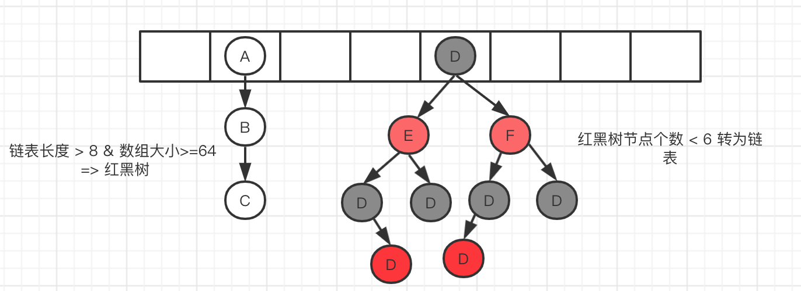
HashMap的内部数据结构
为什么链表转红黑树的阈值是8，而从红黑树转回链表的值又变味了6呢？
如果hash碰撞次数在8附近徘徊，会一直发生红黑树和链表的相互转换，所以预防这种情况发生，保证效率
链表转红黑树的阈值是8，为什么是8，而不是16，7等呢？经过概率计算，hash碰撞发生8次的概率是百万分之6，也就是说一个桶容量为8足够用

Slide 6
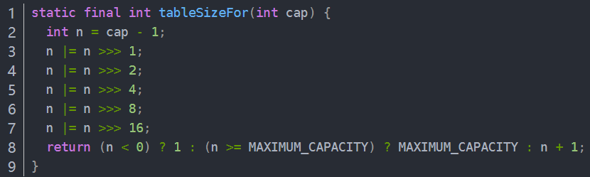
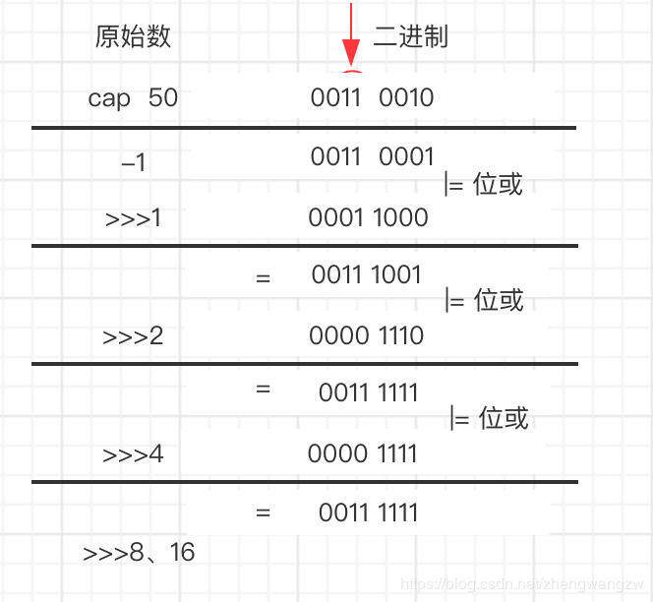
数组初始化长度以及原因
若输入数组长度k，则数组长度为大于等于k的最小的2的幂次
怎么实现的呢？将k-1的最高位的1通过向右移位然后与当前数“按位或”，最终实现最高位1的右边全部为1，然后再加1，便可得到“大于等于k的最小的2的幂次”
为什么不取10等数呢？因为非2幂次数按位与不能实现达到取余的效果，不符合Hash算法均匀分布的原则，比如10-1 = 9，其二进制是0000 1001,此二进制掩码只能得到0000, 0001, 1000, 1001,不能得到均匀的哈希值

Slide 7
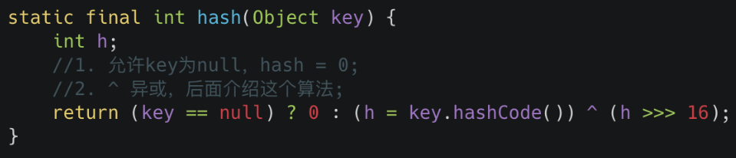
HashMap的Hash函数如何设计的？为什么需要扰动函数?
Hash函数首先拿到key的hascode，是32位的int值，然后让hashcode的高16位和低16位进行异或操作，这个操作函数其实也叫“扰动函数”
那为什么要这么设计？
一定要尽可能降低hash碰撞，越分散越好；
算法一定要尽可能高效，因为这是高频操作, 因此采用位运算；
那为什么扰动函数可以降低hash碰撞？hash函数能不能直接用key的hashcode？
首先回答是可以，hash函数可以直接用key的hashcode。
扰动函数就相当于一个降低碰撞的trick，右移16位，正好是32bit的一半，自己的高半区和低半区做异或，就是为了混合原始哈希码的高位和低位，以此来加大低位的随机性。而且混合后的低位掺杂了高位的部分特征，这样高位的信息也被变相保留下来

Slide 8
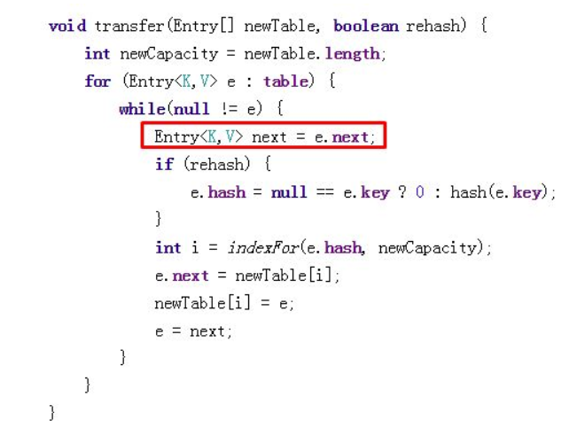
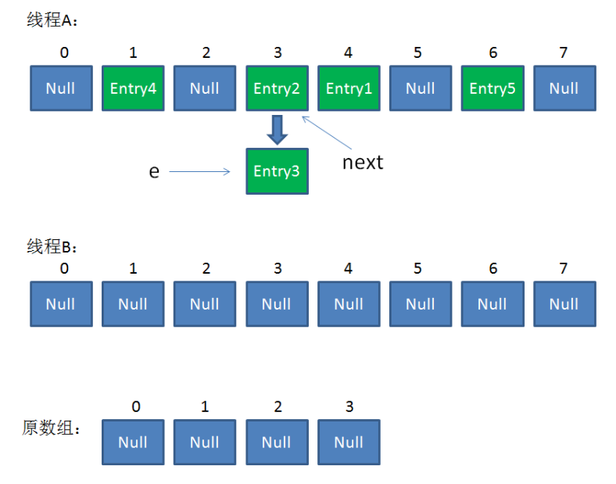
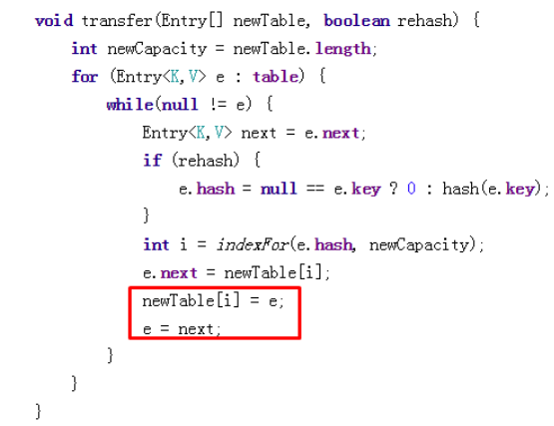
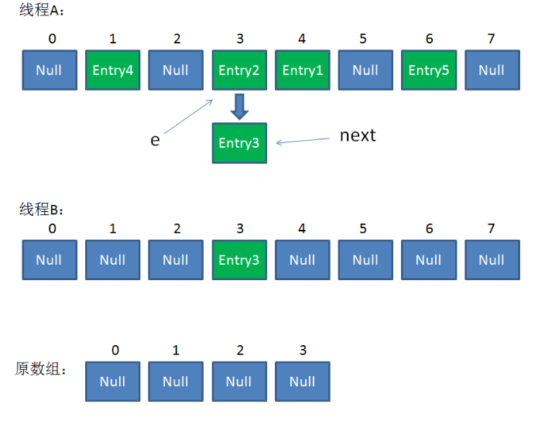
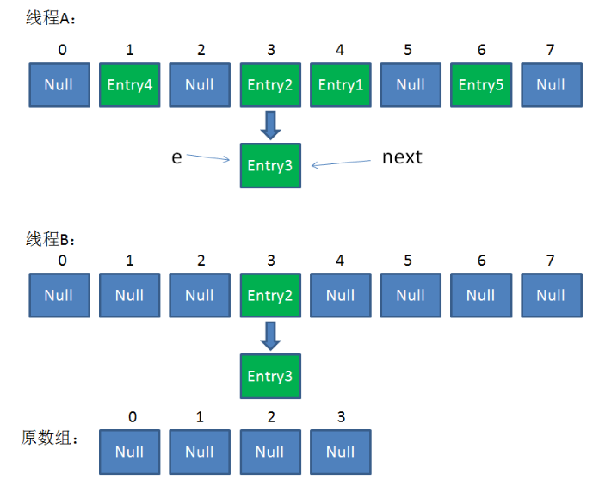
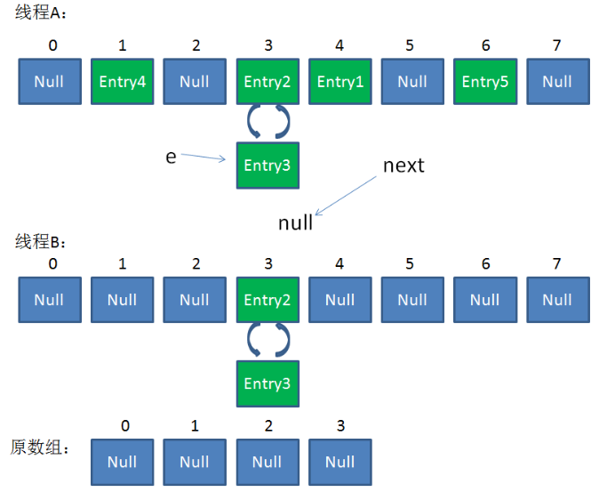
https://zhuanlan.zhihu.com/p/31614195
1.7链表头插法会使链表反转，在高并发是非线程安全，会发生环，但1.8 中会有数据覆盖的问题，以1.8为例，当A线程判断index位置为空后正好挂起，B线程开始往index位置的写入节点数据，这时A线程恢复现场，执行赋值操作，就把B线程的数据给覆盖了

Slide 9
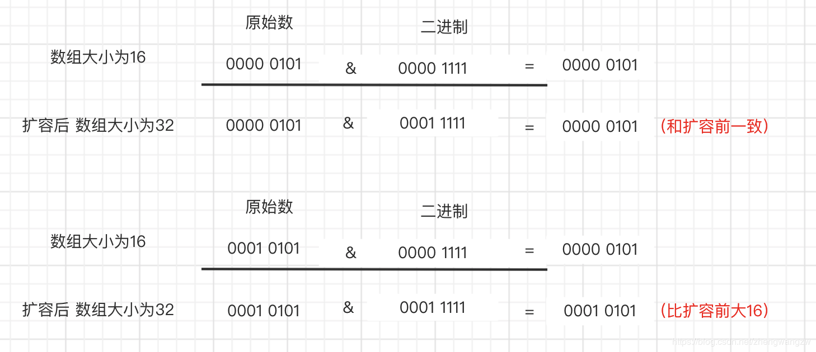
扩容的时候为什么1.8 不用rehash就可以直接定位原节点在新数据的位置呢?
这是由于扩容是扩大为原数组大小的2倍，用于计算数组位置的掩码仅仅只是高位多了一个1
怎么理解呢？扩容前长度为16(2^4)，用于计算(n-1) & hash 的二进制n-1为0000 111
扩容为32(2^5)后的二进制就高位多了1，为0001 1111
因为是& 运算，1和任何数 & 都是它本身，那就分二种情况：原数据hashcode高位第4位为0和高位为1的情况；
第四位高位为0，重新hash数值不变
第四位为1，重新hash数值比原来大16（旧数组的容量）

